Slide 1
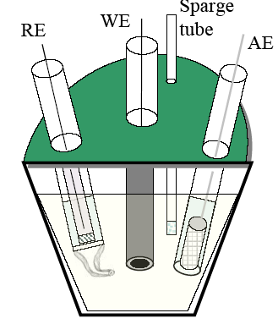
Một Potentiostat là một dụng cụ điện tử điều khiển điện áp giữa 2 điện cực
Hệ đo: Điện cực làm việc (WE): Điện cực so sánh (RE): Điện cực đối (CE):

Slide 2
Điện Cực Làm Việc (Working Electrode): Điện cực này tương tác trực tiếp với mẫu hóa học. Khi một điện thế được áp dụng vào điện cực làm việc, nó tạo ra điều kiện để các phản ứng hóa học xảy ra tại điện cực này.
Điện Cực Tham Chiếu (Reference Electrode): Điện cực này cung cấp một điện thế ổn định để so sánh với điện thế tại điện cực làm việc. Bằng cách này, potentiostat giữ cho điện cực làm việc ở một điện thế cố định liên tục.
Điện Cực Thứ Ba (Counter Electrode): Điện cực này chịu trách nhiệm chấp nhận hoặc cung cấp điện tử để duy trì dòng điện trong mạch. Nó tạo điều kiện để dòng điện chảy qua mẫu và điện cực làm việc.

Slide 3
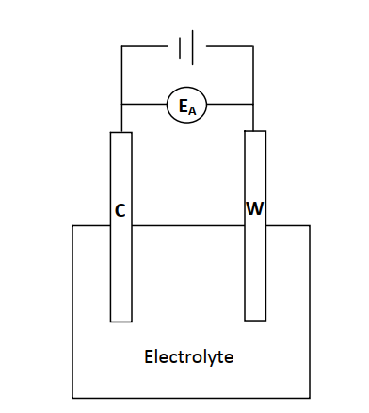
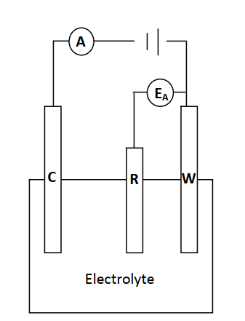
Các loại cấu hình điện cực
Cấu hình 2 điện cực: CE và WE
Cấu hình 3 điện cực: CE, RE và WE
Vai trò duy nhất của điện cực đối là cho tất cả dòng điện đi qua cần thiết để cân bằng dòng điện quan sát được ở điện cực làm việc.
Điện cực đếm được thiết kế để có diện tích lớn và tương đối dẫn điện tốt để thuận tiện cho việc duy trì dòng điện.
Dòng điện chảy qua điện cực đếm giúp duy trì điện thế ổn định giữa điện cực làm việc và điện cực tham chiếu, giúp kiểm soát

Slide 4
Kỹ thuật điện hóa đang dùng
Thế tuyến tính
Nguyên lý
Điện thế áp vào điện cực WE được quét thay đổi theo thời gian. Dòng điện đo được sẽ là một hàm của thời gian, hoặc theo điện thế. Kết quả thường được biểu diễn ở dạng I-E, nên gọi là: voltammetry

Slide 5
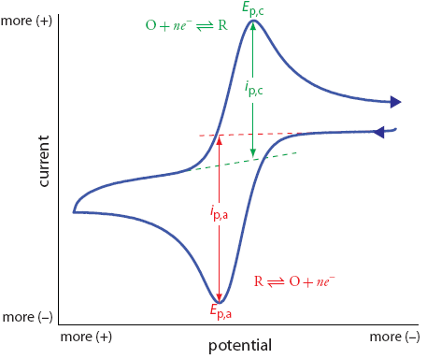
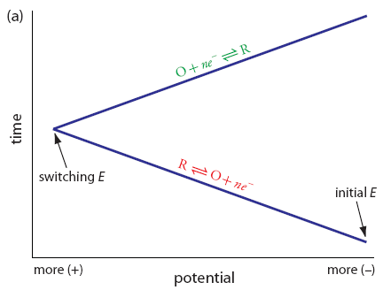
Kỹ thuật điện hóa đang dùng
Thế vòng
Nguyên lý
Đây cũng là một kỹ thuật quét thế tuyến tính. Tuy nhiên, sau một khoảng thời gian nhất định, λ, chiều quét thế được đảo chiều tại thế E_{λ.}

Slide 6
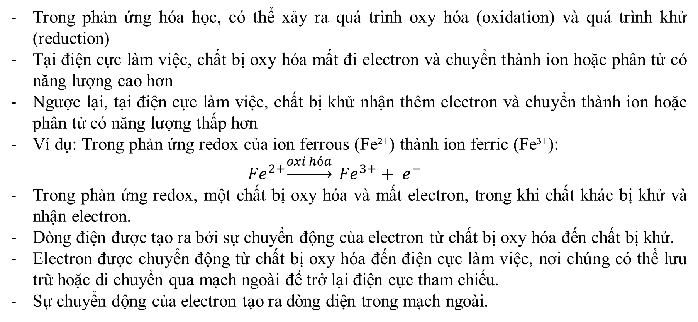
Cơ chế hóa học của phản ứng điện hóa trong potentiostat liên quan chặt chẽ đến quá trình trao đổi điện tử giữa các chất trong mẫu hóa học và điện cực làm việc.
Trong phản ứng hóa học, có thể xảy ra quá trình oxy hóa (oxidation) và quá trình khử (reduction)
Tại điện cực làm việc, chất bị oxy hóa mất đi electron và chuyển thành ion hoặc phân tử có năng lượng cao hơn
Ngược lại, tại điện cực làm việc, chất bị khử nhận thêm electron và chuyển thành ion hoặc phân tử có năng lượng thấp hơn
Ví dụ: Trong phản ứng redox của ion ferrous (Fe²⁺) thành ion ferric (Fe³⁺):
$${Fe}^{2+}\underset{→}{oxi hóa} {Fe}^{3+}+ e^{−}$$
Trong phản ứng redox, một chất bị oxy hóa và mất electron, trong khi chất khác bị khử và nhận electron.
Dòng điện được tạo ra bởi sự chuyển động của electron từ chất bị oxy hóa đến chất bị khử.
Electron được chuyển động từ chất bị oxy hóa đến điện cực làm việc, nơi chúng có thể lưu trữ hoặc di chuyển qua mạch ngoài để trở lại điện cực tham chiếu.
Sự chuyển động của electron tạo ra dòng điện trong mạch ngoài.

Slide 7
